Slide 1
সবাইকে শুভেচ্ছা

Slide 2
পরিচিতি
মোঃ শহীদুল ইসলাম
প্রধান শিক্ষক
ভাসানপোতা সরকারি প্রাথমিক বিদ্যালয়
মহেশপুর , ঝিনাইদহ।

Slide 3
শ্রেণি: প্রথম
বিষয়: প্রাথমিক গণিত

Slide 5
পাঠশিরোনাম: জ্যামিতিক আকৃতিক
পাঠ্যাংশ: ছবিতে গোল আকৃতি, তিনকোনা আকৃতি ও চারকোনা আকৃতি খুঁজি।

Slide 6
শিখন ফল:
ছবি দেখে গোল আকৃতি,তিনকোনা আকৃতি ও চারকোনা আকৃতি চিনতে পারবে ।
২)। ছবি দেখে গোল আকৃতি, তিনকোনা আকৃতি ও চারকোনা আকৃতি খুঁজে বের করতে পারবে ।

Slide 7
গোল আকৃতি
তিনকোনা আকৃতি
চারকোনা আকৃতি

Slide 8
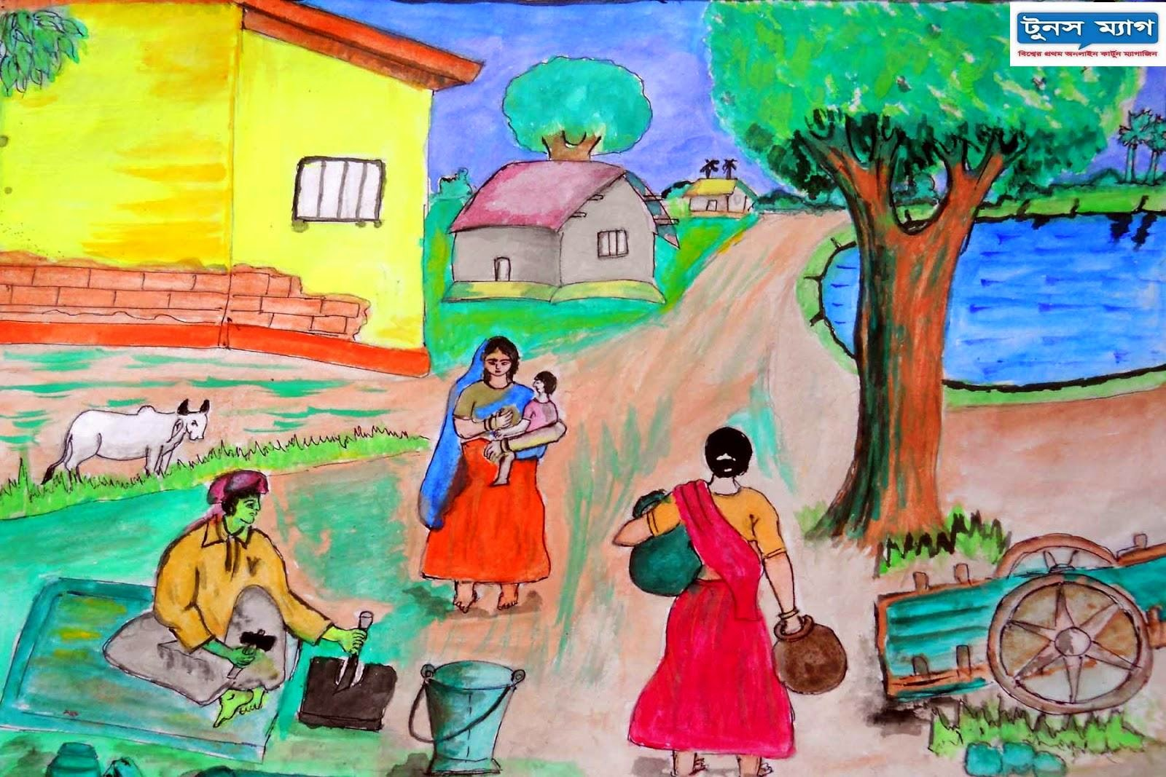
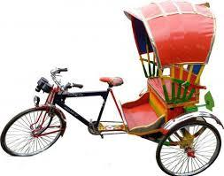
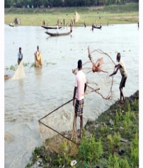
আকৃতি খুঁজি

Slide 9
তিনকোনা আকৃতি
গোল আকৃতি
চারকোনা আকৃতি

Slide 10
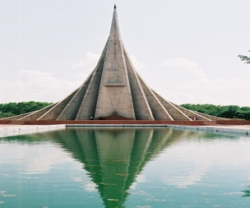
কোনটি কোন আকৃতি বলঃ
গোল আকৃতি
তিনকোনা আকৃতি
চারকোনা আকৃতি

Slide 11
সবাইকে ধন্যবাদ

